Slide 1

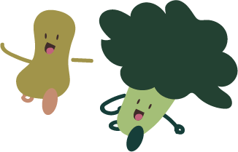
十二年國民基本教育
健康與體育領域課程綱要宣講
健體領綱報告員
花蓮縣教育處課程科 楊朝全輔導員
花蓮縣卓樂國民小學 陳 力 校長

Slide 2
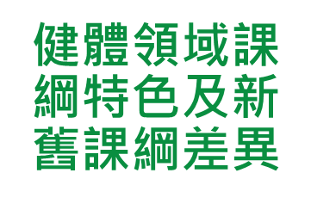
  目錄
1
2
3
健體課綱
重要內涵
總綱重要內涵
總綱願景
總綱的基本理念
總綱的課程目標
總綱的核心素養
核心素養的轉化與
發展
健體領域學習重點
學習重點編碼方式
學習重點與核心素養
呼應示例
基本理念
重要內涵
課程目標
時間分配及科目組合
4
5
6
領域/科目與彈性學習課程實施之關係
健體課綱
實施要點
議題融入課綱
課程發展
教材選鯿
教學實施
教學資源
教學評量
議題的特性
議題的種類
議題融入的作法
教學資源
教學評量
國民中小學校訂課程與部定課程的關係
統整性主題/專題/議題探究課程的發展
統整性主題/專題/議題探究示例

Slide 3
壹、總綱重要內涵

Slide 4
壹、總綱的重要內涵
一、總綱願景
二、總綱的基本理念
三、總綱的課程目標
四、總綱的核心素養

Slide 5

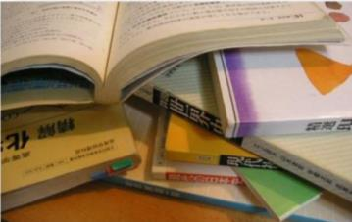

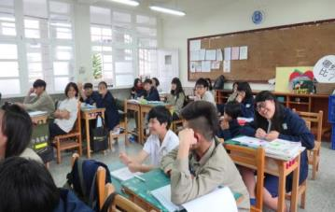
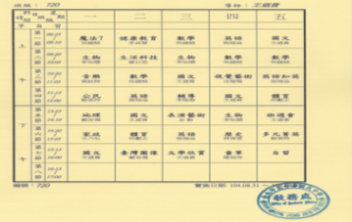
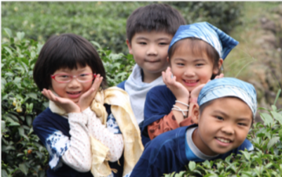
總綱
規範
引導
學校課程教學的發展與實施
重要的是：要能引領
每一個孩子的學習
圖片來源：維基百科、
介壽國中 、華南國小
4
Notes:
引自十二年國民基本教育課程綱要總綱
總綱的功能
一、規範（如照片中的教材內容、部定課程、排課課表等）
引導（校訂課程的適性發展，如右圖照片）
二、學校課程教學的發展與實施，
三、最重要的是要能引領每一個孩子的學習，成就每一位學生。

Slide 6


願景
「成就每一個孩子 – 適性揚才、終身學習」
以尊重學生生命主體為起點，透過適性教育，激發學生生命的喜悅與生活的自信，提升學生學習的渴望與創新的勇氣，善盡國民責任並展現共生智慧，成為具有社會適應力與應變力的終身學習者，期使個體與群體的生活和生命更為美好。
理念
自發
互動
共好
目標
啟發
生命潛能
陶養
生活知能
促進
生涯發展
涵育
公民責任
Notes:
引自十二年國民基本教育課程綱要總綱
本張簡報說明-課綱理念與目標的整體觀

Slide 7


一、總綱願景
成就每一個孩子-適性揚才，終身學習
秉持自發、互動、共好的理念，
透過與生活情境的結合，
學生能夠理解所學，
進而整合和運用所學，
解決問題、推陳出新，
成為與時俱進的終身學習者。
圖片來源：十二年國民基本教育宣導影片
Notes:
引自十二年國民基本教育課程綱要總綱
總綱願景
課綱願景是成就每一個孩子，適性揚才，終身學習。
多元的課程讓學生適性學習，適性發展，終身保有不斷更新成長的動力，成為終身學習者！

Slide 8

二、總綱的基本理念
自 發
互 動
共 好
有意願
有動力
有方法
有知識
有善念
能活用
Notes:
引自十二年國民基本教育課程綱要總綱
總綱的基本理念
1.自發是要學生有想學的意願及能學的本事；藍色代表智慧、獨立。
總綱重視學生的主體性，除了培養基本知能與德行，也保有學生的學習動機與熱情，進而培養進取及創新精神，使學生能適性發展、悅納自己、自主學習並展現自信。
2.互動是要能活用知識，變成帶得走的能力;黃色代表歡樂、幸福。
總綱重視學生語言、符號、科技的溝通及思辨能力，尊重、包容與關懷多元文化差異，並能與他人團隊合作，深化生活美感素養。此外，學生也應能學習如何與他人、環境、文化產生更多互動，並在生活中實踐。
3.共好是要願意付出，能與他人分享;紅色代表熱情、能量。
總綱重視使學生珍愛生命、愛護自然、珍惜資源，培養對社會文化、土地情感及全球視野，促進社會活動的主動參與、自然生態的永續發展及彼此更好的共同生活，以體現生命價值，導向永續發展的共好生活。

Slide 9
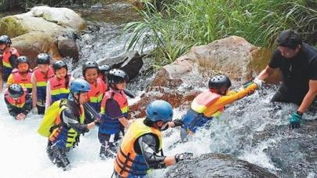
三、總綱的課程目標
啟發生命潛能
陶養生活知能
促進生涯發展
涵育公民責任
圖片來源：宜蘭縣內城中小學
Notes:
引自十二年國民基本教育課程綱要總綱
總綱的課程目標
啟發生命潛能、陶養生活知能、促進生涯發展、涵育公民責任

Slide 10

四、總綱核心素養
自主行動
溝通互動
社會參與
學習意願
學習方法
活用學習
以人為本的終身學習者
「核心素養」是指一個人為適應現在生活及面對未來挑戰，所應具備的知識、能力與態度。「核心素養」強調學習不宜以學科知識及技能為限，而應關注學習與生活的結合，透過實踐力行而彰顯學習者的全人發展。
Notes:
引自十二年國民基本教育課程綱要總綱
總綱之核心素養（請注意動畫效果）
1.「核心素養」是指一個人為適應現在生活及面對未來挑戰，所應具備的知識、能力與態度。
2.「核心素養」強調學習不宜以學科知識及技能為限，而應關注學習與生活的結合，透過實踐力行而彰顯學習者的全人發展。
3.核心素養強調教育的價值與功能其三面九項涵蓋知識、能力與態度，在學習過程中引導學生解決生活情境中所面臨的問題，並能與時俱進成為終身學習者。
4.核心素養承續十大基本能力與核心能力勾勒說明學習者圖像（自主行動）、學習的圖像（溝通互動），以及學習的意義和價值（社會參與）。

Slide 11

（一）核心素養的三大面向九大項目
以核心素養為主軸
裨益各教育階段之間的連貫以及各領域/
科目之間的統整
生活情境
A2
A3
系統思考
與解決問題
規劃執行
與創新應變
A1
B1
身心素質
與自我精進
符號運用
與溝通表達
自主行動
終身
學習者
B2
C3
多元文化
與國際理解
溝通互動
科技資訊
與媒體素養
社會參與
B3
生活情境
C2
人際關係
與團隊合作
藝術涵養
與美感素養
C1
生活情境
道德實踐
與公民意識
Notes:
引自十二年國民基本教育課程綱要總綱
總綱核心素養的三面九項
自主行動、溝通互動、社會參與
重點在於生活情境的交互靈活應用。

Slide 12
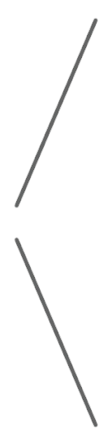

（二）核心素養的轉化與發展
核心素養
總 綱
轉 化
各教育階段
核心素養
各領域/科目
理念與目標
轉 化
發 展
各領域/科目
綱要
發 展
各領域/科目
核心素養
各領域/科目學習重點
（學習表現／學習內容）
對應
Notes:
引自十二年國民基本教育課程綱要總綱
總綱核心素養轉化與發展（請注意動畫效果）
1.核心素養的課程轉化，係由理念到實際、由抽象到具體、由共同到分殊，環環相扣，層層轉化。各領域/科目應考量本身的理念與目標，結合各教育階段核心素養，以發展及訂定「各領域/科目核心素養」及「各領域/科目學習重點」。「各領域/科目核心素養」與「各領域/科目學習重點」之間，需彼此呼應，雙向互動。
2.在未來課程綱要中，可透過總綱的「核心素養」、「各教育階段核心素養」，及各領域/科目綱要的「各領域/科目核心素養」、「各領域/科目學習重點」來進行轉化與表述。
3.各領域/科目學習重點由「學習表現」與「學習內容」兩個向度所組成。

Slide 13
新課綱以 進行整合，
學習重點
學習表現(比較偏向認知歷程、行動能力、態度)
學習內容(比較偏向學習素材)
二者需結合編織在一起，構築完整的學習。
素養導向下的課程、教學及教材發展，乃在強調終身學習者的陶養，面對快速變遷的資訊及社會，除了重視知識之外，更要注重行動及態度，並透過「覺察及省思」將此三者串連為三位一體，以求自我精進並與時俱進。
各領域/科目學習重點
（學習表現／學習內容）
Notes:
引自核心素養與十二年國民基本教育課程綱要：導讀《國民核心素養：十二年國教課程改革的DNA》（范信賢）
核心素養在十二年國教課綱的開展

Slide 14
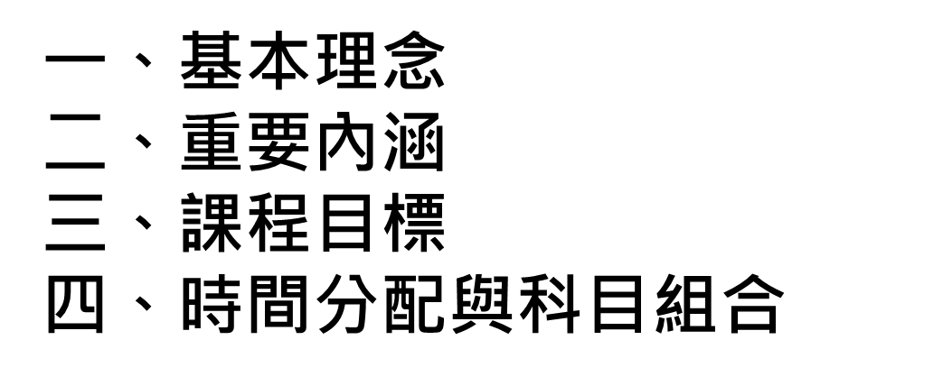
貳、健康與體育領域
課綱特色
及新舊課綱之差異

Slide 15
1.請學員安靜研讀九年一貫健體領綱以及
十二年國教健體領綱。（15分鐘）
2.同組討論分析兩套課綱差異並寫在海報
紙上分享。（5分鐘）
3.各組分享。（5分鐘）

Slide 16
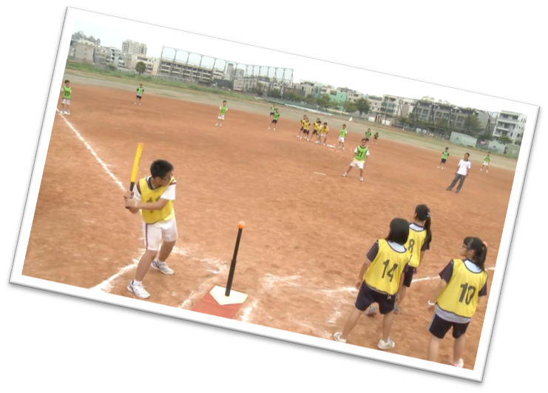
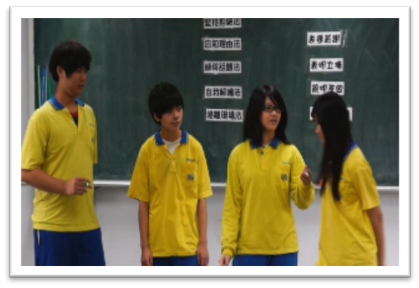
一、基本理念
主要在於培養具備健康生活與終身運動 知識、能力與態度的健全國民，以呼應 十二年國民基本教育「成就每一個孩子」的願景。
圖片來源：有效教學公播版簡報
Notes:
引自十二年國民基本教育健康與體育領域國民中小學暨普通型高級中等學校課程綱要 P.1
基本理念

Slide 17

二、重要內涵
健康與體育領域包括三項重要內涵：
以學生為主體，整合生活情境
運用生活技能、適齡發展、終身學習
建立健康生活型態，培養身體活動能力以鍛鍊身心，培養競爭力。
Notes:
引自十二年國民基本教育健康與體育領域國民中小學暨普通型高級中等學校課程綱要
一、以學生為主體及全人健康之教育方針，結合生活情境的整合性學習，確保人人參與身體活動。
二、運用生活技能以探究與解決問題，發展適合其年齡應有的健康與體育認知、情意、技能與行為，讓學生身心潛能得以適性開展，成為終身學習者。
三、建立健康生活型態，培養日常生活中之各種身體活動能力並具國際觀、欣賞能力等運動文化素養，以鍛鍊身心，培養競爭力。

Slide 18
【總綱教育目標】
十大基本能力
核心素養
九年一貫 十二年國教
Notes:
新舊課綱教育目標轉變

Slide 19
健體領域課綱比較
九年一貫課綱
十二年國教課綱
(一)基本理念
(二)課程目標
(三)分段能力指標
(四)分段能力指標與 十大基本能力之關係
(五)實施要點
(六)附錄
壹、基本理念
貳、課程目標
叁、時間分配及科目組合
肆、核心素養
伍、學習重點
陸、實施要點
柒、附錄
Notes:
健體領域新舊課綱比較

Slide 20
三、課程目標(1/2)
培養具備健康生活與體育運動的知識、態度與技能，增進健康與體育的素養。
養成規律運動與健康生活的習慣。
培養健康與體育問題解決及規劃執行的能力
培養獨立生活的自我照護能力。 (新課綱增加)
培養思辨與善用健康生活與體育運動的相關 資訊、產品和服務的素養。
Notes:
引自十二年國民基本教育健康與體育領域國民中小學暨普通型高級中等學校課程綱要
為促進社會健康發展及國民健康生活，「十二年國民基本教育健康與體育課程」應提供所有學生充分的學習機會，以達成下列九項目標。

Slide 21
三、課程目標(2/2)
建構運動與健康的美學欣賞能力及職涯準備 所需之素養，豐富休閒生活品質與全人健康。
培養關懷生活、社會與環境的道德意識和公民 責任感，營造健康與運動社區。
培養良好人際關係與團隊合作精神。
發展健康與體育相關之文化素養與國際觀。
(新課綱增加)
Notes:
引自十二年國民基本教育健康與體育領域國民中小學暨普通型高級中等學校課程綱要

Slide 22
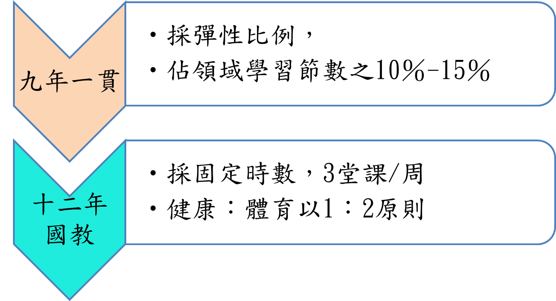
四、時間分配及科目組合
教育階段 | 科目/ 學習節數(學分數)
國民小學 | 第一至第三階段以領域教學為原則 每週3節課 若學校課發會通過分科教學，健康教育與體育的時間分配以1：2為原則
國民中學 | 第四學習階段為每週3節課 彈性採取分科或領域教學 採分科教學時，健康教育與體育時間分配以 1：2為原則
普通型 高級中等學校教育階段 | 第五學習階段部定，包含健康與護理(2學分)、 體育每學期修習2學分(12學分) 。 第五學習階段加深加廣選修課程6學分(採跨科 開設，模組課程全名為「健康與運動休閒」)
Notes:
引自十二年國民基本教育健康與體育領域國民中小學暨普通型高級中等學校課程綱要 P.2
時間分配及科目組合

Slide 23
新舊課綱學習重點比較
【九年一貫】
分段能力指標
七大主題軸
三個學習階段(Ⅰ階1-3年級、Ⅱ階4-6年級、Ⅲ階7-9年級)
【十二年國教】
學習重點二維對應
四項學習表現(健體分述)、九項學習內容(健體合述、分述)
五個學習階段(Ⅰ階1-2年級、Ⅱ階3-4年級、 Ⅲ階5-6年級、Ⅳ階7-9年級、Ⅴ階高中)
Notes:
新舊課綱學習重點轉變與比較

Slide 24
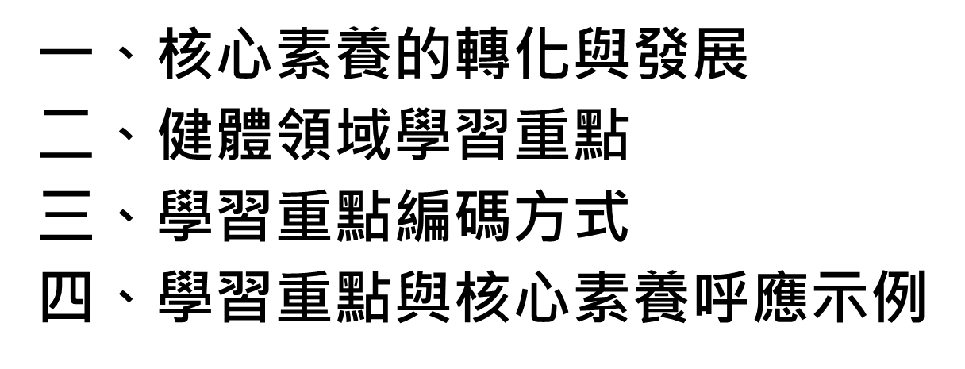
參、健康與體育領域
課綱重要內涵

Slide 25
一、核心素養的轉化與發展
核心素養三面九項
轉化
發展
自主行動
溝通互動
社會參與
領域學習重點
總綱
4個類別
16個
次項目
學習
表現
教育
階段
國民小學階段(E)
國民中學階段(J)
普通型高級中等學校階段(U)
9個主題
26個
次項目
學習
內容
學習
領域
健康與體育學習領域
Notes:
係依循《總綱》各教育階段核心素養之具體內涵，結合健康與體育領域之基本理念與課程目標後，在健康與體育領域內的具體展現。
「健康與體育領域學習重點與核心素養呼應表參考示例」詳參附錄一

Slide 26

總綱
核心素養
轉化
健體領域
各學習階段核心素養具體內涵
系統思考
與解決問題
A1
A3
身心素質
與自我精進
A2
規劃執行
與創新應變
自主行動
C3
B1
多元文化
與國際理解
符號運用
與溝通表達
終身
學習者
社
溝
會
通
人際關係
與團隊合作
參
互
科技資訊
與媒體素養
與
動
C2
B2
道德實踐
與公民意識
藝術涵養
與美感素養
C1
B3
Notes:
強調總綱核心素養轉化至健體領域各學習階段核心素養，並說明健體領域核心素養能完全對應總綱之三面九項核心素養。

Slide 27











總綱
核心素養
轉化
健體領域
各學習階段核心素養具體內涵
A1身心素質
與自我精進
健體E-A1具備良好身體活動與健康生活的習慣，以促進身心健全發展，並認識個人特質，發展運動與保健的潛能。
健體J-A1具備體育與健康的知能與態度，展現自我運動與保健潛能，探索人性、 自我價值與生命意義，並積極實踐，不輕言放棄。
健體U-A1具備各項運動與身心 健全的發展素養，實現個人運動與保健潛能，探索自我觀，肯定自我價值，有效規劃生涯，並透過自我精進與超越，追求健康與幸福的人生。
參
與
Notes:
總綱核心素養項目說明
A1具備身心健全發展的素質，擁有合宜 的人性觀與 自我觀，同時透過選擇、分析與運用新知，有效規劃 生涯發展，探 尋生命意義，並不斷自我精進，追求至善。

Slide 28


總綱
核心素養
轉化
健體領域
各學習階段核心素養具體內涵
A2系統思考
與解決問題
健體E-A2具備探索身體活動與健康生活問題的思考能力，並透過體驗與實踐，處理日常生活中運動與健康的問題。
健體J-A2具備理解體育與健康情境的全貌，並做獨立思考與分析的知能，進而運用適當的策略，處理與解決體育與健康的問題。
健體U-A2具備系統思考、分析與探索體育與健康的素養，深化後設思考，並積極面對挑戰，以解決人生中各種體育與健康的問題。
參
與
Notes:
總綱核心素養細目說明
A2具備問題理解、思辨分析、推理批判的系統思考 與後設思考素養，並能行 動與反思，以有效處理及解決生活、生命問題。

Slide 29


總綱
核心素養
轉化
健體領域
各學習階段核心素養具體內涵
A3規劃執行
與創新應變
健體E-A3具備擬定基本的運動與保健計畫及實作能力，並以創新思考方式，因應日常生活情境。
健體J-A3具備善用體育與健康的資源，以擬定運動與保健計畫，有效執行並發揮主動學習與創新求變的能力。
健體U-A3具備規劃、實踐與檢討反省的素養，並以創新的態度與作為，因應新的體育與健康情境或問題。
參
與
Notes:
總綱核心素養項目說明
A3具備規劃及執行計畫的能力，並試探與發展多元專業知能、充實生活經驗，發揮創新精神，以因應社會變遷、增進個人的彈性適應力。

Slide 30

總綱
核心素養
轉化
健體領域
各學習階段核心素養具體內涵
B1符號運用
與溝通表達
健體-E-B1具備運用體育與健康之相關符號知能，能以同理心應用在生活中的運動、保健與人際溝通上。
健體-J-B1具備情意表達的能力，能以同理心與人溝通互動，並理解體育與保健的基本概念，應用於日常生活中。
健體-U-B1具備掌握健康訊息與肢體動作的能力，以進行與體育和健康有關的經驗、思想、價值與情意之表達，能以同理心與他人溝通並解決問題。
參
與
Notes:
總綱核心素養細目說明
B1具備理解及使用語言、文字、數理、肢體及藝術等各種符號進行表達、溝通及互動，並能了解與同理他人，應用在日常生活及工作上。

Slide 31

總綱
核心素養
轉化
健體領域
各學習階段核心素養具體內涵
B2科技資訊
與媒體素養
健體-E-B2具備應用體育與健康相關科技及資訊的基本素養，並理解各類媒體刊載、報導有關體育與健康內容的意義與影響。
健體-J-B2具備善用體育與健康相關的科技、資訊及媒體，以增進學習的素養，並察覺、思辨人與科技、資訊、媒體的互動關係。
健體-U-B2具備適當運用科技、資訊與媒體之素養，進行各類體育與健康之相關媒體識讀與批判，並能反思科技、資訊與媒體的倫理議題。
參
與
Notes:
總綱核心素養細目說明
B2具備善用科技、資訊與各類媒體之能力，培養相關倫理及媒體識讀的素養，俾能分析、思辨、批判人與科技、資訊及媒體之關係。

Slide 32

總綱
核心素養
轉化
健體領域
各學習階段核心素養具體內涵
B3藝術涵養
與美感素養
健體-E-B3具備運動與健康有關的感知和欣賞的基本素養，促進多元感官的發展，在生活環境中培養運動與健康有關的美感體驗。
健體-J-B3具備審美與表現的能力，了解運動與健康在美學上的特質與表現方式，以增進生活中的豐富性與美感體驗。
健體-U-B3具備運動與健康的 創作與鑑賞能力，體會其與社會、歷史、文化之間的互動關係，進而對美 善的人事地物，進行賞析、建構與分享。
參
與
Notes:
總綱核心素養細目說明
B3具備藝術感知、創作與鑑賞能力，體會藝術文化之 美，透過生活美學的省 思，豐富美感體驗，培養對美善的人事 物，進行賞析、建構與分享的態度與 能力。

Slide 33

總綱
核心素養
轉化
健體領域
各學習階段核心素養具體內涵
C1道德實踐
與公民意識
健體-E-C1具備生活中有關運動與健康的道德知識與是非判斷能力，理解並遵守相關的道德規範，培養公民意識，關懷社會。
健體-J-C1具備生活中有關運動與健康的道德思辨與實踐能力及環境意識，並主動參與公益團體活動，關懷社會。
健體-U-C1具備體育與健康的 道德課題與公共議題之思考及對話素養，培養相關的公民意識與社會責任，主動參與有關的環保與社會公益活動。
參
與
Notes:
總綱核心素養細目說明
C1具備道德實踐的素養，從個人小我到社會公民，循序漸進，養成社會責任感及公民意識，主動關注公共議題並積極參與社會活動，關懷自然生態與人類永續發展，而展現知善、樂善與行善的品德。

Slide 34

總綱
核心素養
轉化
健體領域
各學習階段核心素養具體內涵
C2人際關係
與團隊合作
健體-E-C2具備同理他人感受，在體育活動和健康生活中樂於與人互動、公平競爭，並與團隊成員合作，促進身心健康。
健體-J-C2具備利他及合群的知能與態度，並在體育活動和健康生活中培育相互合作及與人和諧互動的素養。
健體-U-C2具備於體育活動和健康生活中，發展適切人際互動關係的素養，並展現相互包容與尊重、溝通協調及團隊合作的精神與行動。
參
與
Notes:
總綱核心素養細目說明
C2具備友善的人際情懷及與他人建立良好的互動關係，並發展與人溝通協調、包容異己、社會參與及服務等團隊合作的素養。

Slide 35

總綱
核心素養
轉化
健體領域
各學習階段核心素養具體內涵
C3多元文化
與國際理解
健體-E-C3具備理解與關心本土、國際體育與健康議題的素養，並認識及包容文化的多元性。
健體-J-C3具備敏察和接納多元文化的涵養，關心本土與國際體育與健康議題，並尊重與欣賞其間的差異。
健體-U-C3具備國際移動的能力，在堅定自我文化價值的同時，能尊重欣賞多元文化，拓展國際化視野，並主動關心全球體育與健康議題或國際情勢。
參
與
Notes:
總綱核心素養細目說明
C3具備自我文化認同的信念，並尊重與欣賞多元文化，積極關心全球議題及 國際情勢，且能順應時代脈動與社會需要，發展國際理解、多元文化價值觀 與世界和平的胸懷。

Slide 36

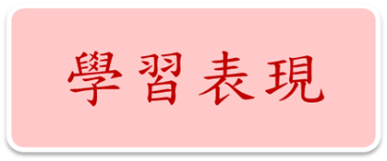

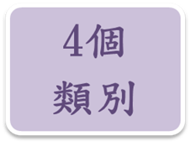
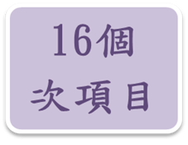




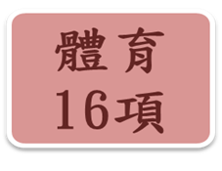
二、健體領域學習重點
Notes:
學習重點由「學習表現」和「學習內容」開展組成。「生長、發展與體適能」、「安全生活與運動防護」、「群體健康與運動參與」、「個人衛生與性教育」、「人、食物與健康消費」、「身心健康與疾病預防」、「挑戰類型運動」、「競爭類型運動」、「表現類型運動」的九個學習內容主題範疇，均透過認知、情意、技能、行為四種學習表現類別，發展學習歷程，顯現學習成效。
可用以下順口溜幫助記憶與理解
學習重點分兩部
表現內容須兼顧
表現四類十六項
知情技外有行為
內容九類二六項
前三融合後各表
健體目標九素養
成就孩子自動好

Slide 37
學習表現架構圖
4個類別及16個次項目
  1a健康知識
  1b技能概念
  1c運動知識
  1d技能原理
  2a健康覺察
  2b健康正向態度
  2c體育學習態度
  2d運動欣賞
認知
情意
行為
技能
  4a自我健康管理
  4b健康倡議宣導
  4c運動計畫
  4d運動實踐
  3a健康技能
  3b生活技能
  3c技能表現
  3d策略運用
Notes:
（一）學習表現分為4項類別，分別為：
1.認知：含「健康知識」 、 「技能概念」、「運動知識」、「技能原理」4個次項目；
2.情意：含「健康覺察」 、 「健康正向態度」 、 「體育學習態度」 、 「運動欣賞」4個次項目；
3.技能：含「健康技能」 、 「生活技能」、「技能表現」、「策略運用」4個次項目；
4.行為：含「自我健康管理」 、 「健康倡議宣導」 、 「運動計畫」 、 「運動實踐」4個次項目。

Slide 38


學習內容架構圖
Ba安全教育與急救
Bb藥物教育
Bc運動傷害與防護
Bd防衛性運動
Ca健康環境
Cb運動知識
Cc水域休閒運動
Cd戶外休閒運動
Ce其他休閒運動
→健康體育互相融合
Aa生長、發展、老化與死亡
Ab體適能
安全生活與
運動防護
A
C
生長、發展
與體適能
B
群體健康與
運動參與
健體
Ia體操
Ib舞蹈
Ic民俗運動
I
D
表現類型
運動
個人衛生
與性教育
Da個人衛生與保健
Db性教育
學習
內容
體
健
Ha網/牆性球類運動
Hb陣地攻守性球類運動
Hc標的性球類運動
Hd守備 /跑分性球類運動
競爭類型
運動
育
康
人、食物與
健康消費
H
E
Ea人與食物
Eb健康消費
挑戰類型
運動
身心健康與
疾病預防
G
F
Ga田徑
Gb游泳
Fa健康心理
Fb健康促進與疾病預防
Notes:
（二）學習內容分為9項主題，分別為：
1.生長、發展與體適能：含「生長、發育、老化與死亡」與「體適能」2個次項目；
2.安全生活與運動防護：含「安全教育與急救」、「藥物教育」、「運動傷害與防護」與「防衛性運動」4個次項目；
3.群體健康與運動參與：含「健康環境」、「運動知識」、「水域休閒運動」、「戶外休閒運動」與「其他休閒運動」5個次項目；
4.個人衛生與性教育：含「個人衛生與保健」與「性教育」2個次項目；
5.人、食物與健康消費：含「人與食物」與「健康消費」2個次項目；
6.身心健康與疾病預防：含「健康心理」與「健康促進與疾病預防」2個次項目；
7.挑戰類型運動：含「田徑」與「游泳」2個次項目；
8.競爭類型運動：含「網∕牆性球類運動」、「陣地攻守性球類運動」、「標的性球類運動」與「守備∕跑分性球類運動」4個次項目；
9.表現類型運動：含「體操」、「舞蹈」與「民俗運動」3個次項目。

Slide 39
三、學習重點編碼方式
第一碼分為兩個部分：
  學習表現：第1碼為表現的類別，從1-4共分為4項類別，1-4類別增列次項目（abcd）
  學習內容：第1碼為內容的主題，從A-I共分為9項主題、A-I主題增列次項目（abc…）
第二碼為學習階段別，分為五個學習階段依序為Ⅰ、Ⅱ、Ⅲ、Ⅳ、Ⅴ
第三碼為流水號
1 a - Ⅳ - 1
類別+次項目-年段-學習表現分項
A a - Ⅳ - 1
主題+次項目-年段-學習內容分項
Notes:
摘自領綱十二年國民基本教育健康與體育領域學習重點的編碼，分為二個部分，說明如下。
（一）學習表現：第1碼為表現的類別，從1-4共分為4項類別，1-4類別增列次項目（a、b、c、d）的編碼；第2碼為學習階段別，依序為Ⅰ代表第一學習階段（國民小學1-2年級）、Ⅱ代表第二學習階段（國民小學3-4年級）、Ⅲ代表第三學習階段（國民小學5-6年級）、Ⅳ代表第四學習階段（國民中學7-9年級）、Ⅴ代表第五學習階段（高級中等學校10-12年級）；第3碼為流水號。
（二）學習內容：第1碼為內容的主題，必修課程從A-I共分為9項主題、普通型高級中等學校加深加廣選修課程的主題為第10項J，A-J主題增列次項目（a、b、c…）的編碼；第2碼為學習階段別，依序為Ⅰ代表第一學習階段（國民小學1-2年級）、Ⅱ代表第二學習階段（國民小學3-4年級）、Ⅲ代表第三學習階段（國民小學5-6年級）、Ⅳ代表第四學習階段（國民中學7-9年級）、Ⅴ代表第五學習階段（高級中等學校10-12年級）；第3碼為流水號。

Slide 40
四、學習重點與核心素養呼應示例
核心素養
健體-E-B２具備應用體育與健康相關科技及資訊的基本素養，並理解各類媒體刊載、報導有關體育與健康內容的 意義與影響。
學習重點
健康4a-Ⅲ-1 運用多元的健康資訊、產品與服務。
Eb-Ⅲ-1 健康消費資訊與媒體的影響。
體育4c-Ⅲ-1 選擇及應用與運動相關的科技、 資訊、 媒體、產品與服務。
Ab-Ⅲ-2 體適能自我評估原 則。
呼應表內容
Notes:
摘自健體領綱p.40附錄一：健康與體育領域學習重點與核心素養呼應表參考示例

Slide 41
記憶口訣
學習重點分兩部，表現內容須兼顧
表現四類十六項，知情技外有行為
內容九類二六項，前三融合後各表
健體目標九素養，成就孩子自動好
Notes:
分享記憶口訣

Slide 42

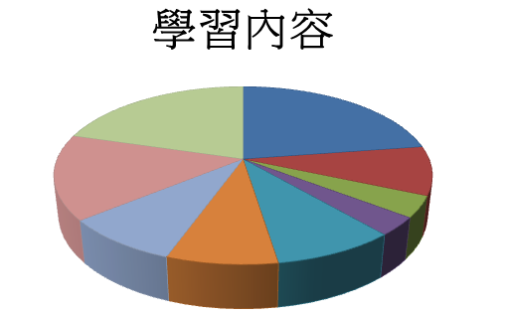
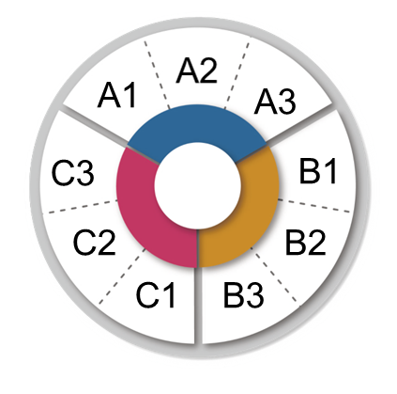
學習重點、核心素養大拼盤
分組完成三個拼盤，透過操作了解學習表現、學習內容、核心素養的排序方式。
核心素養
Notes:
需準備三組拼圖供各組操作

Slide 43

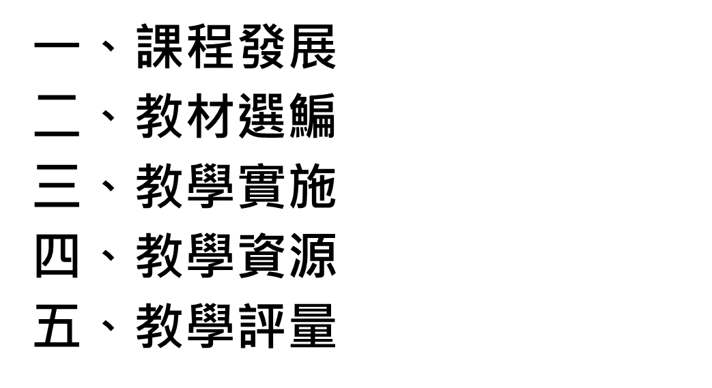
肆、健康與體育領域
課綱實施要點

Slide 44
一、課程發展(1/2)
統整性
多元適性
階層性
  認知程度
  心智發展
  生活經驗
  技能操作
  實踐能力
  以單元、議題、專題、方案等模式進行，強化不同領域科目間橫向連結統整議題內涵
  依據學校特色、學生學習興趣開設多元選修課程，並延伸連貫大學校院相關課程
Notes:
引自十二年國民基本教育健康與體育領域國民中小學暨普通型高級中等學校課程綱要 P.35
課程發展(1/2)
（一）循序性：健康與體育領域課程發展應關注學生身心健康與體能之發展、體育認知之成長，連結學生過去、現在和未來的學習經驗，持續累積學生健康與體育之知能以因應健康、運動之生活需求。課程規劃時應具順序性由易而難，由簡而繁，逐漸加深、加廣。
（二）階層性：健康與體育領域課程考量各學習階段學生的認知程度、心智發展、生活經驗、技能操作與實踐能力，規劃適合各學習階段學生之課程發展重點及內容。
（三）銜接性：健康與體育領域課程需加強水平關係、垂直關係的銜接。健康教育課程水平關係，掌握飲食營養、綠色消費、環境保護等教學概念間之關聯性，垂直關係則強化營養教育課程中從營養知識建立、食品選擇理性判斷到規劃均衡飲食的三餐等知能的培養結合；體育課程水平關係是指田徑、體操、游泳、球類、舞蹈、戶外休閒等各類運動教材之間的關聯性，垂直關係則意指各類運動教材的銜接順序，如游泳的水中平衡、水中推進、換氣等能力之培養與結合，再漸進發展成為較有效率的捷、仰、蛙、蝶四種正式比賽泳姿。

Slide 45
一、課程發展(２/2)
適量性
階層性
循序性
  水平與垂直關係的銜接
  關注學生身心健康與體能之發展
  連結學生學習經驗
  由易而難，逐漸加深加廣
  均質均量
  學習時數彈性連排
Notes:
引自十二年國民基本教育健康與體育領域國民中小學暨普通型高級中等學校課程綱要 P.35
課程發展(1/2)
（四）統整性：健康與體育領域課程發展應於分科教學時掌握統整原則。規劃時以單元、議題、專題、方案等模式進行，可透過跨領域、跨學科專題之課程設計，強化不同領域及科目間橫向連結與擴展。因應社會需求、共同關注的教育議題，健康與體育課程發展應融入與統整性別平等、人權、環境、海洋教育以及安全教育、戶外教育等相關議題內涵。
（五）適量性：健康與體育領域內各科目的課程規劃應能均質均量，顧及各學習階段的學習重點與學生學習特質之差異，提供充分的學習時數與適當的課程內涵。學習節數配置除依各級學校體育實施辦法規定外可彈性連排，但領域內科目學習總節數應予維持不得減少，以達成本領域教育之整體目標。
（六）多元適性：健康與體育領域課程之規劃，應符合多元適性的理念，重視學生學習需求，可依據學校發展特色、學生學習興趣，開設「健康促進與自我照護」、「體育進階」等多元選修課程，提供具有健康與體育潛能、性向與興趣的學生修習，並延伸連貫大學校院健康與體育相關課程。

Slide 46
二、教材編選(1/2)
對應轉化
多元觀點
性別平等
自編教材
審議通過
融入多元觀點，注重多元性與 差異性，引發學生自覺、思辨。
依據學習表現與學習內容轉化為各單元的學習主題及其學習目標。
符合性別平等相關規範。
自編教材應配合教學實踐，評估修正實施成效
教材選用已經審查合格通過的 教科用書及校本自編教材為原則。
Notes:
引自十二年國民基本教育健康與體育領域國民中小學暨普通型高級中等學校課程綱要P.36
教材編選(1/2)
健康與體育領域的教材編選，應遵循下列幾項原則。
（一）須依據各學習階段「學習表現」和「學習內容」之對應表，轉化為各單元的主題及其學習目標，再依主題之學習目標研發學生學習教材與教師教學參考用書。依據對應表來編擬教材時，應考量其對應關係之適切、合理與相關性。
（二）教材編寫內容應融入區域、環境、文化、族群、人權、性別間的多元觀點，教學與評量活動的安排，注重學生的多元性與差異性，並強調性別間合作學習與平等互動，引發學生自覺、思辨，以培養尊重多元、同理關懷、公平正義、永續發展的核心價值。
（三）選用的教材應符合相關規範，呈現多元的性別特徵、性別特質、性傾向與性別認同，均衡性別比例；文字使用能符合性別平等觀點，避免使用性別偏見、性別歧視與失衡的語彙。
（四）教師透過教學研究會或校內、跨校或跨領域的學習社群，依據課綱教材編選原則，自編具學校特色的健康與體育領域教材。自編之教材應配合相關課程進行教學實踐，並針對實施成效進行評估與修正，作為後續教材編選及教學之參考。
（五）教材選用以經審定合格通過的健康與體育領域相關教科用書以及經學校課程發展委員會審議通過之校本自編教材。

Slide 47
二、教材編選(2/2)
學生需求
在地特色
素養導向
多元專精
高中彈性
考量身心發展條件、動作技能、 認知學習邏輯。
依學校特色、師資專長、重點發展項目、場地、器材設備等因素、並考量在地健康或運動文化之議題
提供認知思考能力、健康與身體 實踐之學習素材
國小給予多元化的身體學習經驗，國中以後逐步發展專精項目
得以運動項目進行教材編撰，提供學校選用
Notes:
引自十二年國民基本教育健康與體育領域國民中小學暨普通型高級中等學校課程綱要 P.36
教材編選(2/2)
（六）教材之編選應考量各學習階段學生的身心發展條件、體適能或運動基本能力。教材的編排應符合學生動作技能與認知學習的邏輯，如：由易而難、由簡而繁、以舊經驗來學習新教材。
（七）依照學校特色、師資專長、重點發展項目、場地、器材設備等因素，考量在地健康或運動文化之議題，關注學生身心特質、健康或身體活動的需求，選用或自行編輯合適的教材。選用的教材應能引發學生的學習動機、促進學生思考、增加演練實作的機會，以提升學生學習。
（八）教材內容提供認知思考能力、健康與身體實踐之學習素材，讓學生於健康或運動情境中習得解決問題之能力，並獲得健康促進或運動參與的成就感。
（九）教材內容編選兼具多元化與專精化，強調學習歷程，使學生喜歡學習及學會如何學習；國民小學教育階段宜給予學生多元化的身體學習經驗，避免偏重單一運動項目，國民中學教育階段以後則逐步發展專精項目，進而奠定終身運動之基礎。
（十）普通型高級中等學校的體育教科用書編選，可給予更多彈性，得以運動項目來進行單元∕單冊的教材編撰，供學校依其需求選用，以充分發揮教科用書的功能。

Slide 48
三、教學實施
教學準備與支援
教學規劃與共同備課。
適切分配器材場地，考量地域與季節
彈性調整實施比例與時間
教學策略與方法
多元學習策略與教學模式。
延伸學習至家庭、學校與社區。
以學生為中心，融入生活技能教學。
Notes:
引自十二年國民基本教育健康與體育領域國民中小學暨普通型高級中等學校課程綱要 P.37
教學實施
健康與體育領域可考量其學習階段、學習內容和師資結構、專長，彈性實施領域教學或分科教學。若採取健康與體育分科教學，於每學期中，各校應視課程實施及學生學習進度之需求，規劃並進行領域課程統整之教學，讓學生從多元觀點探討健康與體育相關的現象與問題。
（一）教學準備與支援
1.教師應於每學期開學前做好健康與體育領域之教學規劃，並準備教學所需資源及相關事項。
2.組織健康與體育領域教師群進行共同備課，於課前分析授課班級學生之身心健康與運動表現，聚焦討論並規劃符合學生需求之健康與體育的教材教法。
3.適切分配健康與體育領域教學之器材、設備與場地，並考量地域性、季節性，研發體育課程之雨天備案。
4.體育科之各學習內容主題均應教授，以促進學生均衡發展，惟「挑戰類型運動」、「競爭類型運動」、「表現類型運動」各學習主題下之次項目可考量不同學習階段、學生身心發展需求、學校場地設備及師資專長因素，彈性調整實施節數。
5.水域休閒運動得視學校鄰近環境資源情形彈性選擇實施；設有游泳池學校，應教授游泳課程，未設有游泳池學校，宜安排游泳校外教學，游泳教學之實施在國小教育階段中亦得同時調整其學習階段。
（二）教學策略與方法
1.為使學生能適性學習，應依據學生多方面的差異，包括年齡、性別、族群、地區、學習程度、學習興趣、多元智能、身心發展、身心障礙、族群文化與社經背景等，規劃多元的分組合作學習，採用多元的學習策略與教學模式，並可安排普通班與特殊類型教育學生班交流之教學活動。關於身心障礙學生之學習，應考量其身心狀況及學習需求，規劃適合之教學活動，以促進特殊需求者之健康。
2.因應學校健康促進活動、校內外體育活動與運動競賽，規劃健康教育與體育教學活動，為學生營造不同情境的學習機會，將學生課室之健康與體育學習，延伸至家庭、學校與社區等生活場域，建立支持健康的環境，並能有戶外活動體驗或服務學習的經驗。
3.教學的過程以學生為中心，讓學生主動參與、體驗與互動，並提供機會，使學生能在生活中落實健康的生活型態。
4.將生活技能融入健康教育教學，透過有效的教育途徑，使學生學會批判性思考、作決定的能力；而願意自發的、公開的承諾，培養學生的健康行為、提升自我效能，並展現出對自身健康有益的行動力。
5.運用多元的健康教育教學方法，如健康促進合作學習、食品選擇情境模擬、環境體驗學習、安全環境探究教學、具個別差異的健康行動計畫，以支持健康教育教學生活化。
6.採用多樣化的體育教學方法、模式或策略，以確保學生之學習效率，如：樂趣化體育教學、理解式球類教學法、摩斯登（Mosston）教學光譜、運動教育模式、動作教育模式、體適能教育模式、個人與社會責任模式、分站教學及其他。
7.透過分段或連續步驟的解說與示範、練習與回饋，結合生活經驗與基礎技能的學習，以協助學生習得運動技能與促進運動參與，並養成終身學習與終身運動習慣。

Slide 49
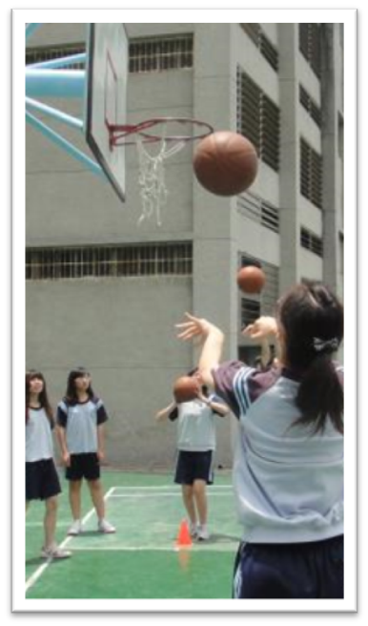
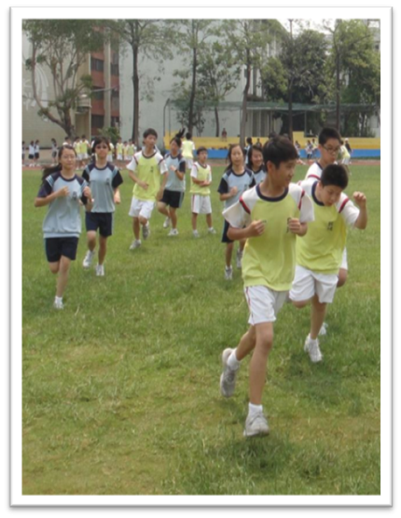
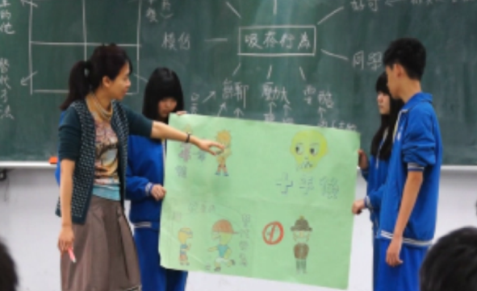
四、教學資源
教學資源包括各種形式的媒材、設備，以及相關人力組織資源
充實健康專科教室、運動場館空間
善用社區運動與衛生機構
建立家庭-學校-社區的夥伴關係
Notes:
引自十二年國民基本教育健康與體育領域國民中小學暨普通型高級中等學校課程綱要 P.38
教學資源
（一）健康專科教室、運動場館空間數量應滿足教學需求，學校宜逐年編列經費，購置健康與體育教學相關設備、器材、模型、圖書、影音媒材等。
（二）善用社區運動中心、運動俱樂部的設備器材，以及衛生醫療機構的場域中各項環境與設施，以活化教學，提升教學成效。
（三）家長宜成為學校的伙伴與合作對象，鼓勵家長成立學習社群或親師共學社群，邀請參與健康與體育相關的教學及活動，爭取家長、社區人士對於學校健康與體育課程實施的支持、參與，以建立親師生共學的學校文化；學校應引入有利的社區資源，共享健康與體育的相關設備或人力資源，建立「家庭-學校-社區」的合作夥伴關係，共同關心學生健康生活與規律運動習慣及態度的養成，以促進家長、社區人士對於學校健康與體育相關教學及活動的了解與參與。

Slide 50
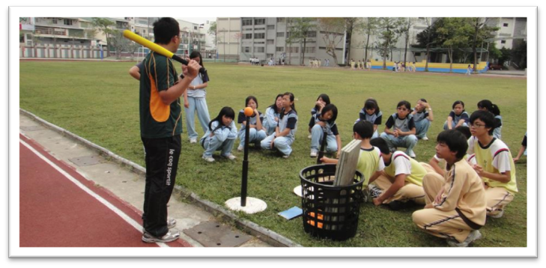
五、學習評量
應視為課程教學的重要部分，亦需兼顧 學生中心與教師引導，其目的：
  檢視學習結果
  建立學習回饋機制
學校應進行學習評量規劃與設計，訂定公平、公正、明確的評量作業程序。
Notes:
引自十二年國民基本教育健康與體育領域國民中小學暨普通型高級中等學校課程綱要 P.38
學習評量
學習評量應視為課程教學的重要部分，亦需兼顧學生中心與教師引導，其目的不僅用以檢視學習結果，更是建立學習回饋機制，作為反映課程規劃成效之參據，以協助改善教學與促進學習的策略。依據學生學習評量辦法及相關規定、健康與體育領域學習重點，學校應進行學習評量規劃與設計，訂定公平、公正、明確的評量作業程序。

Slide 51
（一）評量原則
評量範圍：依據學習重點，強調真實性評量且連結學生於實際情境中的應用。
兼顧個別差異，給予彈性、適性的評量方式。
重視日常生活健康習慣之落實，促進健康的 生活型態。
考量起點行為與進步幅度，以診斷學習困難、培養運動參與及欣賞的興趣與行為習慣為原則
Notes:
引自十二年國民基本教育健康與體育領域國民中小學暨普通型高級中等學校課程綱要 P.39
評量原則
1.評量的範圍以學習重點為依據，並對照核心素養達成的情形，可在教學前、中、後實施，兼顧形成性與總結性評量，強調真實性評量且連結學生於實際情境中的應用。
2.評量應兼顧學生身心發展、個別差異、文化差異與特殊需求，給予彈性、適性的評量方式。特殊需求學生的評量可選擇較適合其身心狀況的項目來進行整體性的評量。
3.健康教育/健康與護理課程應重視日常生活健康習慣之落實情形，且在所處生活情境的脈絡下，考量學生個別的健康狀況、家庭環境與進步幅度，以診斷學生健康問題，施以健康指導，藉此促進學生實踐健康的生活型態。
4.體育課程應考量學生個別的起點行為與進步幅度，以診斷學習困難、培養運動參與及欣賞的興趣與行為習慣為最高原則。體育成績評量應具多元性，要能確實評估學生的學習表現，而非評定學生的天賦本能，評量項目應包含認知、情意、技能及行為實踐，以呼應學生身體力行之理想。

Slide 52
（二）評量方法
運用多元評量策略。
採用主觀與客觀、質與量並重的多元評量方法。
Notes:
引自十二年國民基本教育健康與體育領域國民中小學暨普通型高級中等學校課程綱要 P.39
評量方法
1.運用多元評量策略，可採課前活動準備、上課參與、課後作業、平時觀察、健康行為態度問卷、健康習慣紀錄表、健康狀況自評表或檢核表、同儕互評、紙筆測驗、技能測驗、實作評量、檔案評量、口語評量及表現等方式進行。
2.健康技能的評量方式採用質與量並重的多元評量方法，紙筆測驗應為最少化，在質性評量方面訂定評量標準，觀察判斷學生技能表現的等級程度；在量化評量方面，以利用不同工具及方式評量為主。
3.體育技能表現的評量方式，可分為質性評量與量化評量。質性評量以觀察及判斷學生運動技能的表現程度給分，如觀察動作的協調性、流暢性、熟練度、美感和有無符合規定動作的要領等，教師可事先訂定評量標準；量化評量則利用不同之評量工具及方式，如碼錶、皮尺、計次或得分等客觀性數據，測量學生運動技能的成績表現。

Slide 53
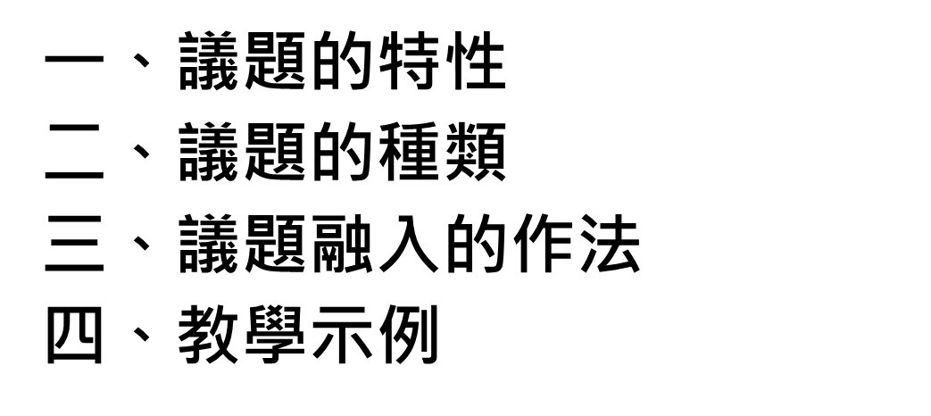
伍、議題融入
健康與體育領域課綱

Slide 54
一、議題的特性
社會發展需要
時代性
普遍受到關注
需由跨領域探究
脈絡性
跨領域
學校教育與
生活連結
具高度討論
依時空改變產生質變
討論性
變動性
Notes:
議題的特性有五個：
1.時代性 隨著時代思潮與社會變遷,某些議題的重要性較以往更為凸顯,學校教育有必要加以重 視
2.脈絡性 各國依國際情勢與國內環境,會特別關注或倡議某些議題,甚至列為國家重要政策
3.變動性 「議題」可能因社會變遷,在內涵上發生改變,甚至有新議題的不斷出現
4.討論性 有時,議題也是人類社會發展中具高度討論的問題,
5.跨領域 議題通常很難從單一的學科知識即可全面理解與解決,其跨領域的性質使得議題需由跨 領域角度去探究,以獲致較寬廣的理解

Slide 55

7項
學科納為
學習重點
7項
核心素養要項
4項
政策議題
4項
獨立設科
科技
生命
國際
閱讀素養
多元文化
品德
資訊
人權
海洋
環境
性別平等
科技
生命
資訊
生涯規畫
原住民族
能源
防災
家庭
安全
法治
戶外教育
Notes:
1.品德、生命、科技、資訊、多元文化、閱讀素養、國際教育等七項議題，其議題內涵已包含於總綱之核心素養，故各領綱發展時，已適切轉化且適時融入上述議題之精神與內涵，且跨領域小組核心素養工作圈將其納入領域課程綱要附錄一。
2.十九項議題中的性別平等、人權、環境與海洋等四項議題，為全球關注、屬國家當前重要政策），是培養現代國民與世界公民之關鍵內涵，同時也是延續九年一貫課程之重大議題
議題工作圈配合各領域/科目課程綱要訂定之時，同步發展四項重大議題之「基本理念、學習目標、核心素養、學習主題與實質內涵」，以及主要融入之領域/科目的建議與示例，以為各領域/科目綱要研修時，一併於研擬其課程元素項目時，能適時統整、融入此等議題要項之內容。
3.生命、科技、資訊、生涯規劃等四項議題，於總綱中已單獨設有與該議題相同名稱之領域/科目，故對應名稱之領域/科目之課程綱要於其基本理念、學習目標、核心素養與學習重點，已規劃並融入此等議題之概念與知識。
4.法治、能源、安全、防災、家庭、戶外教育、原住民族教育等七項議題，其均與其相關領域之概念與知識有關。例如：法治(社會/公民與社會)、能源(自然科學、科技)、安全(自然科學、健康與體育、綜合活動/家政)、防災(自然科學、綜合活動、全民國防教育)、家庭(綜合活動/家政、社會/公民與社會)、戶外教育(綜合活動、社會、自然科學、健康與體育)、原住民族教育(本土語文/原住民族語文、社會、自然科學)。

Slide 56

議題的融入各領域/科目學習重點
三、議題融入的作法(1/3)
55
Notes:
議題工作圈於研修過程中與各領域/科目課程綱要研修小組積極進行雙向互動,或進行面對 面對話或進行課程文件(各領域/科目之學習內容與學習重點等)交叉檢視,以求各領綱的 基本理念、核心素養、學習目標、學習重點及實施要點能適切融入議題之核心價值、學習 主題/實質內涵、實施注意事項等。

Slide 57
「議題」如何有機編織？
三、議題融入的作法(2/3)
核心素養
轉化
學
習
重
點
領域
學習重點
連結
議題
實質內涵
統整
延伸
Notes:
議題融入各領綱學習重點,可藉由連結、延伸、統整與 轉化,豐富領域/科目之學習,有助於核心素養導向課程之落實

Slide 58
三、議題融入的作法(3/3)
議題融入課程類型
類型
議題
融入式課程
議題
主題式課程
議題
校本課程
融入
領域
  單/多領域
  該領域教學時間
教學實施
時間
  相關領域教學時間
  彈性學習課程
Notes:
1.第一類課程是將議題的概念或內涵融入於既有課程內容之中。而融入的議題可僅就某單 一議題,也可選擇多項相關議題加以融入,被融入的領域可以是同領域也可跨不同領域。 此類課程因建立於原既有課程架構與內容,就其內容與議題進行連結或延伸,較易於設 計與實施。
2.第二類課程是以主題式的議題形成獨立完整的單元課程,該議題主題可為單一議題或多 議題整合方式,也由於此類課程需要另覓教學時間,通常運用彈性學習時間(高級中等 學校)或彈性學習課程(國民中小學),或規劃領域/科目之部份授課時數,以建立學校辦 學特色,成為學校的特色課程。此類課程需另行進行教材編寫,且需於原教學時間外尋 找該課程的時間,非授課教師個別能為之,較需團隊的合作,以及學校的支持與協助。
3.上述課程類型在選擇設計時,主要視學校辦學理念、課程目標、課程內容、資源條件與 等內外因素而定,學校可針對需要與條件進行不同課程類型的選擇。
4.其次,整合多議題時, 宜留意議題的結合宜思考議題彼此的理念、目標等相關程度。例如:「性別平等、人權、原住 民族」;「環境、海洋、安全、戶外」;「資訊、科技」;「國際、多元文化、原住民族」等較易 形成多議題的融入式課程或主題式課程。

Slide 59


核心素養A2
系統思考
與解決問題
健體E-A2
具備探索問題的思考能力，並透過體驗與實踐處理日常生活問題。
健康
教育
環境
議題
融入
Ca-III-1健康環境的交互影響因素
Ca-III-2環境污染的來源與形式
學習
重點
1a-III-3理解促進健康生活的方法與 資源規範(認知)
2a-III-2覺知健康問題所造成的威脅
感與嚴重性(情意)
3-III-2能於不同的生活情境中，主動 表現基礎健康(技能)
4a-III-1運用多元的健康資訊、產品與 服務(行為)
教學示例內容
Notes:
1.環境議題教學示例說明
2.教學示例內容說明環境議題融入之健體領綱學習重點,藉由連結、延伸、統整與 轉化,豐富領域/科目之學習,有助於核心素養導向課程之落實

Slide 60
核心素養A2
系統思考
與解決問題
環A2
能思考與分析氣候變遷…等重大 環境問題的特性與影響，並深刻反思人類發展的意義，採取積極行動有效合宜處理各種環境問題。
健康
教育
環境
議題
融入
學習
重點
永續發展
環E4
覺知經濟發展與工業發展對環境的衝擊
教學示例內容
Notes:
教學示例內容呈現健體領綱的基本理念、核心素養、學習目標、學習重點及實施要點能適切融入議題之核心價值、學習 主題/實質內涵

Slide 61

解決與省思
實踐行動
生活情境
討論與對話
建立價值
體驗與實作
習得技能
思考與理解
理解知識
察覺與探究
覺知問題
核心素養
議題的教與學
素養導向的
議題教學
循序引導學生
習得的能力
Notes:
1.議題存在於你我的生活情境之中, 藉由議題教育,可引導學生覺知生活中的議題2.並從不同領域/學科角度對議題加以探究、分 析與思考,從而培養學生對生活情境問題的分析與解決能力,使學生從各領域所獲得的學習 內容更為通透完整
3.進而習得所需技能、建立開放與追求共好的價值,並展現具體的行動, 而此相當有助於核心素養的養成。
4.可以說,議題教育是學生統合各領域教育內 容,以及應用各領域所學的重要樞紐。

Slide 62

議題融入健體領域之可能性
示例設計：小組設計與分享
議題學習主題
議題實質內涵
學習表現
議題
學習內容
跨領域
學習活動
實施時間

Slide 63
議題融入健體領域之可能性
示例設計：小組設計與分享
議題學習主題
議題實質內涵
學習表現
人權與民主法治
人Ｅ3 了解每個人需求的不同，並討論與遵守團體的規則
2c-Ⅲ-1表現基本運動精神和道德規範
議題
學習內容
Ｃb-Ⅲ-1運動安全教育、運動精神與運動營養知識
人權教育
跨領域
學習活動
實施時間
科別：社會科
學習內容：Aa-III-4 在民主社會個人須遵守社會規 範,理性溝通、理解包容與相 互尊重。
1.讓同學討論接力的比賽規則
2.學習透過民主正義的方式進行並制定比賽規則
3.透過制定與比賽的過程學習遵守規則並尊重別人的精神
體育課（領域時間）

Slide 64
陸、領域/科目與彈性學習
課程實施之關係

Slide 65
陸、領域/科目與
彈性學習課程實施之關係
一、國民中小學校訂課程與 部定課程的關係
二、統整性主題/專題/議題探究課程的發展
三、統整性主題/專題/議題探究示例

Slide 66

一、國民中小學校訂課程與部定課程的關係
跨領域統整性
主題/專題/議題
探究課程
校訂課程(彈性學習課程)
特殊需求領域課程
社團活動
技藝課程
其他類
課程
由國家統一規定，不同學習階段間注重縱向連貫；不同領域(科目)間注重橫向統整。功能：深植基本學力。
部定課程(領域學習課程)

Slide 67
。
單元、議題、專題、方案之別?
單 元
議題
專題
方案
單元是由幾節課
所形成的課程內
容，每個課程都
會有一個名稱，
此名稱通稱為
「主題」
主題名稱或
課程內容具有
爭議性質
主題名稱或
課程內容具有
解決性質
主題名稱或
課程內容具有
探究性質
參考資料：十二年國教課程總綱實踐策略、教師增能課程設計及主題進階回流
計畫主題六、跨領域課程設計與協同教清華大學張美玉教授簡報內容

Slide 68
二、統整性主題/專題/議題探究課程的發展
(一)原則
審酌學生學習需求與學校發展特色，有效整合跨領域的學習重點以發展學生的核心素養。
課程設計應兼顧知識的整合建構、真實生活經驗的連結、以及判斷力和問題解決能力的精進。

Slide 69
二、統整性主題/專題/議題探究課程的發展
(二)發展探究取向的統整課程計畫之參考步驟
分析學生學習與學校發展的需求
決定課程主題（可結合現有之校本課程）
分析相關的領域核心素養、學習表現與學習內容（若結合原有校本課程，需重新對照新課綱並調整以下4~8項）
決定課程目標與核心內涵（期望的學生學習結果）
設計評量方式（如何獲得學生學習結果的多元具體證據）
設計學習活動與決定課程的時間分配
決定課程的實施方式（如何排課）
決定課程檢核/評鑑重點

Slide 70
三、統整性主題/專題/議題探究課程示例
—食安問題的探究與行動—Ⅰ
核心素養（總綱）
J-A2 具備理解情境全貌，並做獨立思考與分析的知能，運用適當的策略處理解決生活及生命議題。
J-A3 具備善用資源以擬定計畫，有效執行，並發揮主動學習與創新求變的素養。
J-B2 具備善用科技、資訊與媒體以增進學習的素養
並察覺、思辨人與科技、資訊、媒體的互動關係。
J-C1 培養道德思辨與實踐能力，具備民主素養、法治觀念與環境意識，並主動參與公益團體活動，關懷生命倫理議題與生態環境。
J-C2 具備利他與合群的知能與態度，並培育相互合作及與人和諧互動的素養。

Slide 71
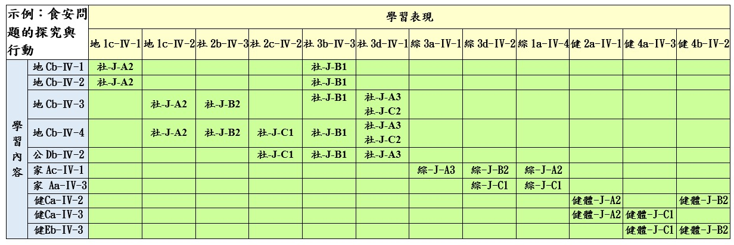
三、統整性主題/專題/議題探究課程示例
—食安問題的探究與行動—Ⅱ
核心素養與學習重點的分析矩陣
學習表現 學習內容 領域核心素養

Slide 72
三、統整性主題/專題/議題探究課程示例
—食安問題的探究與行動—Ⅲ
探究歷程 | 課程內涵 | 教學方法/學習策略舉隅
議題探究方法 （2節） | 認識探究的要項與方法 | 講述、閱讀理解教學
發現界定問題 （2節） | 從在地食安問題談起 | 影片/時事/案例分析、 提問與討論
觀察蒐集資料 （4節） | 食物本身來源的安全 環境污染與食物安全 食物加工與保存 食安與健康-對健康與生活的影響 為食安把關-政府食安管理 企業社會責任-產銷履歷 消費者的選擇、監督與行動 | 小組討論、閱讀理解教學、問卷調查、訪談、踏查、辯論、角色扮演、展演發表（口語、海報、簡報）
分析詮釋資料 （4節）
總結與實踐 （4節）
反思與回饋 （2節） | 反思探究歷程、分享與回饋 | 提問討論、各種反思法

Slide 73
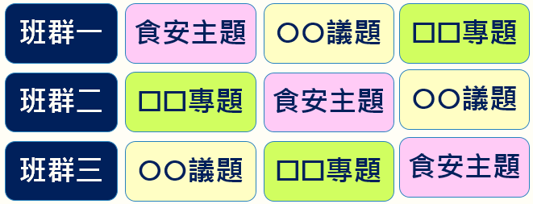
三、統整性主題/專題/議題探究課程示例
—食安問題的探究與行動—Ⅳ
實施方式 | 節數安排 | 說明
班級教學 | 每週一節 | 一學期以18週計。 (或 每週二節；設定兩個議題進行)
 | 隔週對開 | 二節連排，與社團或其他彈性課程隔週對開。
班群教學 | 每週三節 連排 (可搭配領域課程) | 以班群方式進行，該學期可搭配另外兩個議題：
選修課程 | 每週兩節 | 結合社團與其他選修課程。

Slide 74
三、統整性主題/專題/議題探究課程示例
—自然觀察家的閱讀探究—Ⅰ
核心素養(總綱)
E-A2 具備探索問題的思考能力，並透過體驗與實踐處理日常生活問題。
E-B3 具備藝術創作與欣賞的基本素養，促進多元感官的發展，培養生活環境中的美感體驗。
E-C1 具備個人生活道德的知識與是非判斷的能力，理解並遵守社會道德規範，培養公民意識，關懷生態環境。

Slide 75
三、統整性主題/專題/議題探究課程示例
—自然觀察家的閱讀探究—Ⅱ
核心素養與學習重點的分析矩陣
示例：自然觀察家的閱讀探究 |  | 學習表現
 |  | 國5-Ⅲ-6 | 國5-Ⅲ-7 | 國6-Ⅲ-2 | 國6-Ⅲ-3 | 自tr-Ⅲ-1 | 自tc-Ⅲ-1 | 自po-Ⅲ-2 | 自ah-Ⅲ-2
學習內容 | 國 BC-III-2 | 國-E-A2 | 國-E-A2 國-E-C1
 | 國 Ba-Ⅲ-1 |  |  | 國-E-B3 | 國-E-B3
 | 國 Bb-III-3 |  | 國-E-C1 | 國-E-B3 | 國-E-B3
 | 國 Bd-III-1 |  | 國-E-C1
 | 自 INb-Ⅲ-6 |  |  |  |  | 自-E-A2 自-E-B3 | 自-E-A2 | 自-E-A2 | 自-E-A2
 | 自 INc-Ⅲ-9 |  |  |  |  |  | 自-E-A2 | 自-E-A2
 | 自 INd-Ⅲ-6 |  |  |  |  |  | 自-E-A2 | 自-E-A2
 | 自 INe-Ⅲ-11 |  |  |  |  |  | 自-E-A2 | 自-E-A2 自-E-B3
 | 自 INe-Ⅲ-12 |  |  |  |  |  | 自-E-A2 自-E-B3 | 自-E-A2
 | 自 INb-Ⅲ-7 |  |  |  |  | 自-E-A2 | 自-E-B3 | 自-E-A2 | 自-E-C1
 | 自 INg-Ⅲ-2 |  |  |  |  |  | 自-E-C1 |  | 自-E-C1

Slide 76
三、統整性主題/專題/議題探究課程示例
—自然觀察家的閱讀探究—Ⅲ
探究歷程（每專題皆規劃9節課）
2節
3節
2節
2節
觀察與定題
計劃與執行
分析與發現
討論與傳達

Slide 77
三、統整性主題/專題/議題探究課程示例
—自然觀察家的閱讀探究—Ⅳ
探究歷程 | 探究表現 | 教學方法/學習策略舉隅
觀察 與 定題 （2節） | 自然觀察文本閱讀（結合國語課文） 瀕臨絕種的動物、蝴蝶生態、鳥類觀察 校園或公園的樹、水生植物、行道樹 選定探究專題 | KWL、5W1H、閱讀理解教學、小組討論 參考之國語課文： 尋找石虎的女孩、珍珠光彩的蝴蝶夢、溪谷間的野鳥 樹的語言、一池子的綠、窗口邊的臺灣欒樹

Slide 78
三、統整性主題/專題/議題探究課程示例
—自然觀察家的閱讀探究—Ⅴ
探究歷程 | 探究表現 | 教學方法/ 學習策略舉隅
計畫 與 執行 （3節） | 探究目的 區分文本中的事實和觀點，驗證文本陳述的事實，或對探究專題有進一步的了解。 選定探究方法 資料蒐查 觀察或實驗 執行探究活動 資料蒐查:提出探究問題、蒐集多元資料、記錄資料的重點和來源。 觀察或實驗:提出實驗問題、形成假設、規劃實驗、進行實驗、實驗記錄。 | 小組討論 運用網路或書籍進行資料蒐集 進行自然觀察和記錄 實驗操作

Slide 79
三、統整性主題/專題/議題探究課程示例
—自然觀察家的閱讀探究—Ⅵ
探究歷程 | 探究表現 | 教學方法/學習策略舉隅
分析 與 發現 （2節） | 分析整理所獲得的資料 歸納探究發現 提出結論 | 小組討論 以組織圖（如：維恩圖、T圖、序列圖、階層圖、魚骨圖、九宮格等)整理資料或數據。
討論 與 傳達 （2節） | 呈現探究結果 分享與回饋 反思探究歷程 | 發表（口語、文字、圖片、照片、影片、簡報、海報、表演） 提問討論 各種反思法

Slide 80
三、統整性主題/專題/議題探究課程示例
—自然觀察家的閱讀探究—Ⅶ
實施方式 | 節數安排 | 實施說明
1. 班級 教學 | 每週一節 | 一學期以18週計，一個專題規劃9節課，一學期可安排2個專題的閱讀探究。
2. 班群 教學 | 每週一節 | 以班群方式進行教師共同授課，不同專題規劃不同的探究方法 （資料蒐查、觀察或實驗）。 班群一 動物專題→植物專題 班群二 植物專題→動物專題
3. 學生 社團 | 每週一節 | 成立學生社團，利用社團活動時間，進行自然觀察家的閱讀探究。
 | 隔週二節

Slide 81
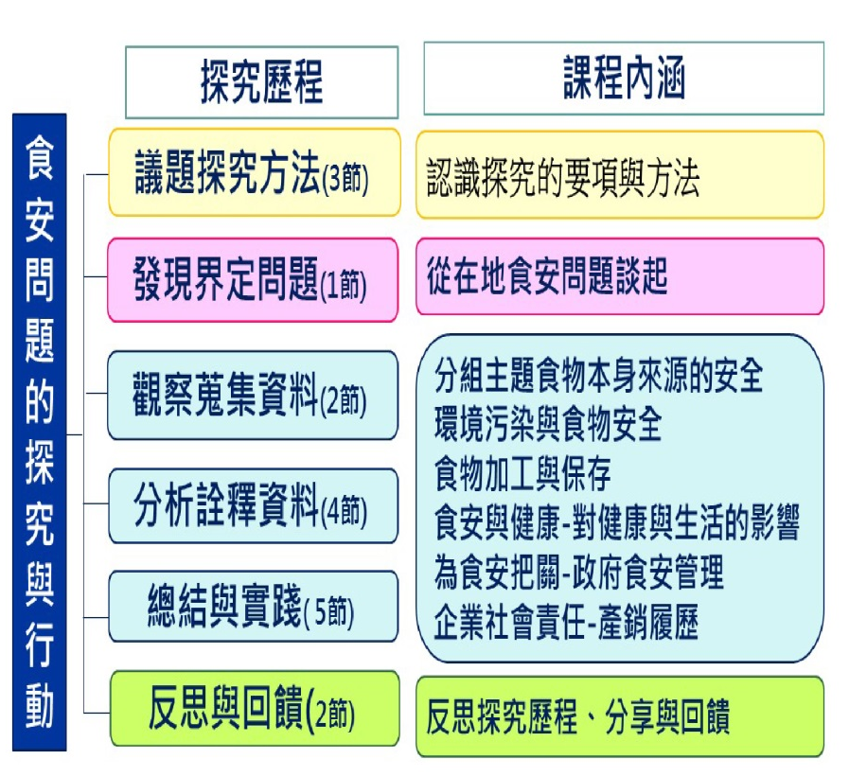
素養導向統整性探究課程的檢核重點
—食安專題示例的分析
2.結合核心素養與領域學習重點進行課程統整
1.培養議題探究與自主學習的能力
3.結合在地情境與生活議題
4.強化知能整合與生活運用能力
6.發展溝通表達以及參與社會的公民行動能力
5.提供加深
加廣的學習

Slide 82
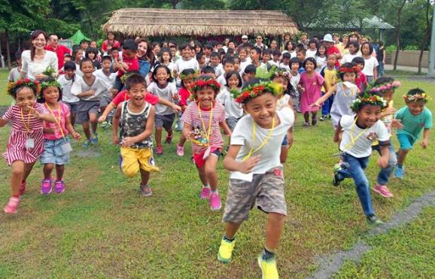
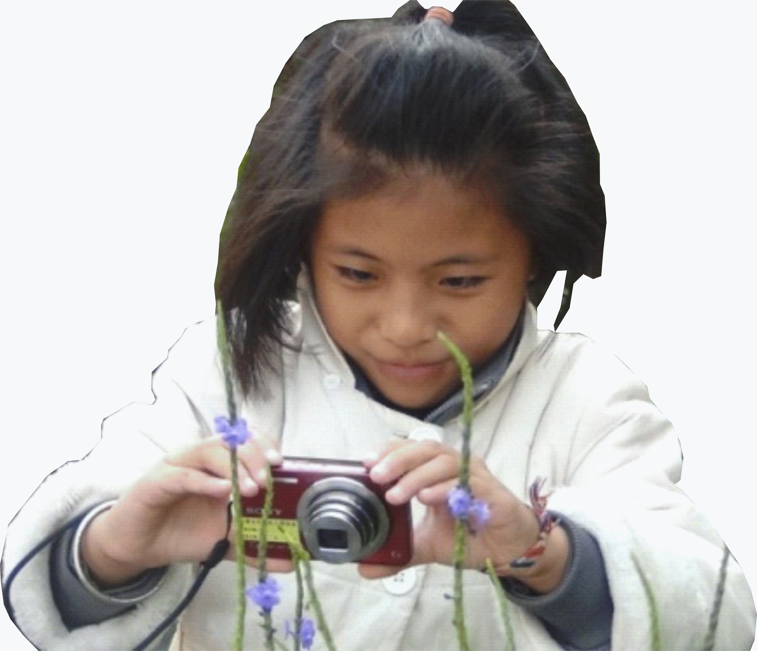
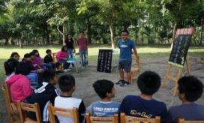
‧素養導向教學
‧學校本位課程
圖片來源：屏東縣長榮百合國民小學
Notes:
圖片內容：左圖有邁向新課綱（奔跑）的意象。右上圖意指學生自主探索, 下圖是學生召開小小部落會議的情形, 學生關心身邊的公共議題, 邁向互動共好！

Slide 83



當健體遇上課程設計…
腦力激盪大發射~15分鐘
  每組利用放射性曼陀羅思考策略進行可能性的課程設計
  小組報告~20分鐘
  每組3-5分鐘口頭報告
  示例說明~5分鐘
  進行示例說明並進行統整
Notes:
分組每組利用曼陀羅思考策略進行議題融入的可能性設計

Slide 84
健體領域之可能性課程設計
議題/學習主題
核心素養
學習表現
議題實質內涵
學習內容
課程主題
學習目標
學習活動
教學年級/課程時間

Slide 85

總綱重點大考驗-kahoot一下
  連結上kahoot網站~5分鐘
  https://kahoot.it 或 掃描右下角QR CODE
  進行總綱重點答題競賽~10分鐘
  依據題目內容進行答題
  統整說明~5分鐘
  有問題提出討論

